Slide 1
MÔN: TIẾNG VIỆT
LỚP 2A6
Giáo viên : MA THUÔNG

Slide 2
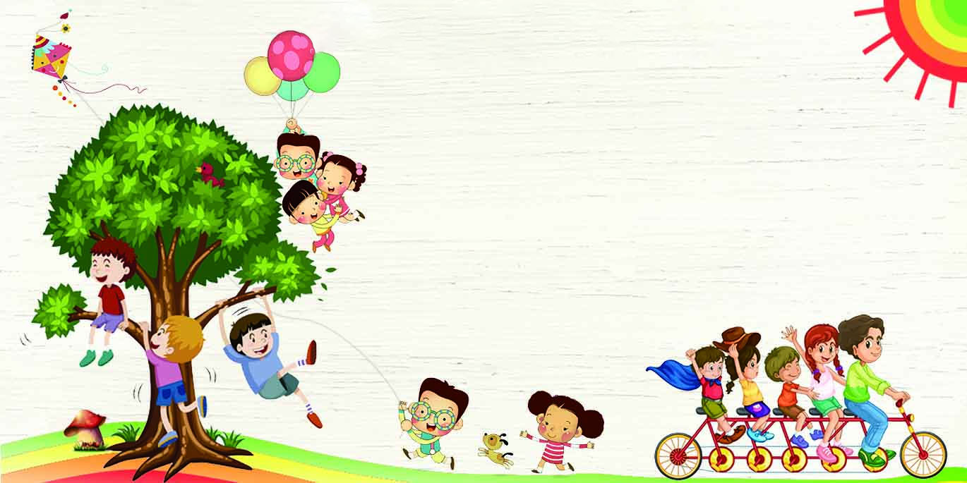
Thứ Năm ngày 14 tháng 11 năm 2024
ÔN KIẾN THỨC CŨ
hương nhài
ghé vào

Slide 3
Thứ Năm ngày 14 tháng 11 năm 2024
Tiếng Việt:
Nghe – viết : Tớ nhớ cậu
Kiến là bạn thân của sóc. Hằng ngày, hai bạn rủ nhau đi học. Một ngày nọ, nhà kiến chuyển sang cánh rừng khác. Sóc và kiến rất buồn. Hai bạn tìm cách gửi thư cho nhau để bày tỏ nỗi nhớ.
Vì sao sóc và kiến buồn ?
Hai bạn bày tỏ nỗi nhớ bằng cách nào ?

Slide 4
Thứ Năm ngày 14 tháng 11 năm 2024
Tiếng Việt:
Nghe – viết : Tớ nhớ cậu
Kiến là bạn thân của sóc. Hằng ngày, hai bạn rủ nhau đi học. Một ngày nọ, nhà kiến chuyển sang cánh rừng khác. Sóc và kiến rất buồn. Hai bạn tìm cách gửi thư cho nhau để bày tỏ nỗi nhớ.

Slide 5
Thứ Năm ngày 14 tháng 11 năm 2024
Tiếng Việt:
Nghe – viết : Tớ nhớ cậu

Slide 6
Thứ Năm ngày 14 tháng 11 năm 2024
Tiếng Việt:
Nghe – viết : Tớ nhớ cậu
Kiến là bạn thân của sóc. Hằng ngày, hai bạn rủ nhau đi học. Một ngày nọ, nhà kiến chuyển sang cánh rừng khác. Sóc và kiến rất buồn. Hai bạn tìm cách gửi thư cho nhau để bày tỏ nỗi nhớ.

Slide 7
Thứ Năm ngày 14 tháng 11 năm 2024
Tiếng Việt:
Nghe – viết : Tớ nhớ cậu
con cua
con công
kỳ đà
kiến

Slide 8
Thứ Năm ngày 14 tháng 11 năm 2024
Tiếng Việt:
Nghe – viết : Tớ nhớ cậu
Bài 3. Tìm từ ngữ có tiếng chứa en hoặc eng
Trò chơi tiếp sức

Slide 9
Thứ Năm ngày 14 tháng 11 năm 2024
Tiếng Việt:
Nghe – viết : Tớ nhớ cậu
Nhắc lại luật chính tả khi viết âm “c”

